Slide 1

PRACTICA BASE DE DATOS HITO 2
Estudiante: Henry Javier Huarachi Quispe
Docente: William Barra

Slide 2
MANEJO DE CONCEPTOS
1. ¿A que se refiere cuando se habla de bases de datos relacionales?
2. ¿A que se refiere cuando se habla de bases de datos no relacionales?
Una base de datos relacional es un tipo de base de datos que almacena y proporciona acceso a puntos de datos relacionados entre sí. Las bases de datos relacionales se basan en el modelo relacional, una forma intuitiva y directa de representar datos en tablas.
son un sistema de almacenamiento de información que se caracteriza por no usar el lenguaje SQL para las consultas

Slide 3
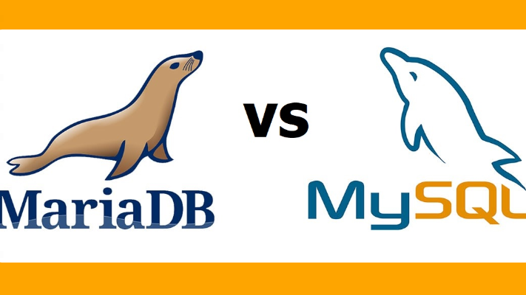
¿Qué es MySQL y MariaDB?. Explique si existen diferencias o son iguales
Mariadb es un código completamente abierto que ofrece mayor rendimiento y es mas ligero a mySql que posee módulos de código cerrado

Slide 4
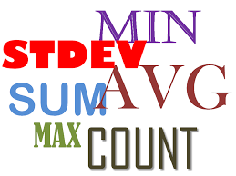
¿Qué son las funciones de agregación?
son aquellas funciones que vienen por defecto en el MySQL

Slide 5

5. ¿Qué llegaría a ser XAMPP, WAMP SERVER o LAMP?
XAMPP y WAMP son servidores locales. Al probar tu software localmente en estos servidores, puedes encontrar errores y fallos graves antes de comenzar a funcionar.

Slide 6
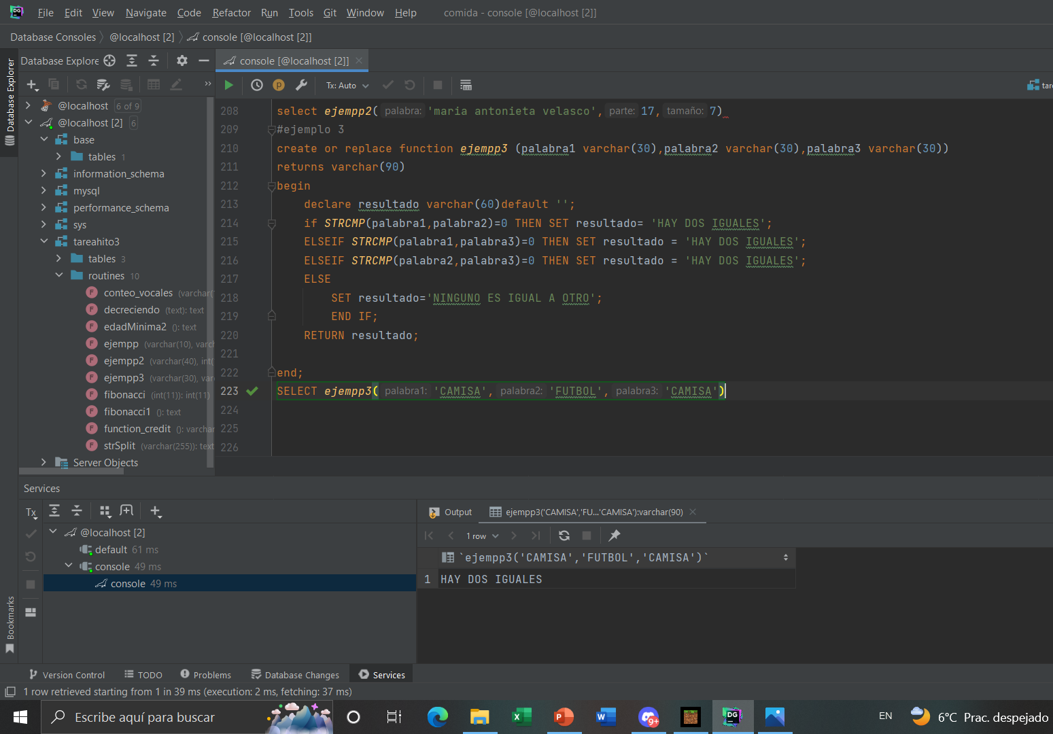
6. ¿Cual es la diferencia entre las funciones de agresión y funciones creados por el DBA? Es decir funciones creadas por el usuario.
Las funciones de agregacion son aquellas funciones que vienen por defecto en el MySQL Las funciones creadas por el DBA Son funciones que el usuario necesita crear en base a su necesidad usando Tambien funciones de agregacion

Slide 7
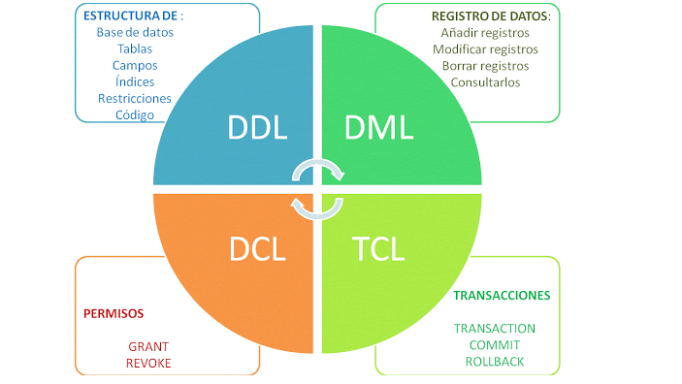
8. Que es DML y DDL?
DML:son aquellas utilizadas para insertar, borrar, modificar y consultar los datos de una base de datos.
DDL:son aquellas utilizadas para la creación de una base de datos y todos sus componentes: tablas, índices, relaciones, disparadores (triggers)

Slide 8
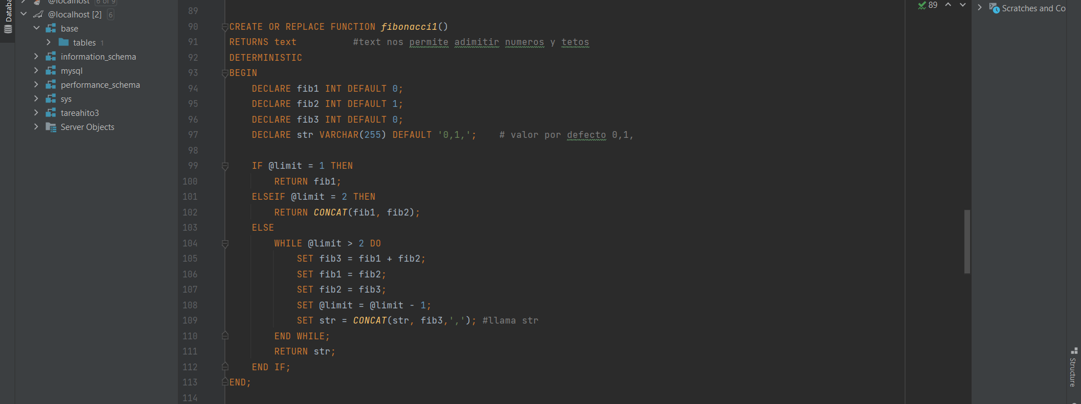
9. ¿Qué cosas características debe de tener una función? Explique sobre el nombre, el return, parametros, etc
Una function debe Tener : nombre , operaciones , parametros , returns , return

Slide 9
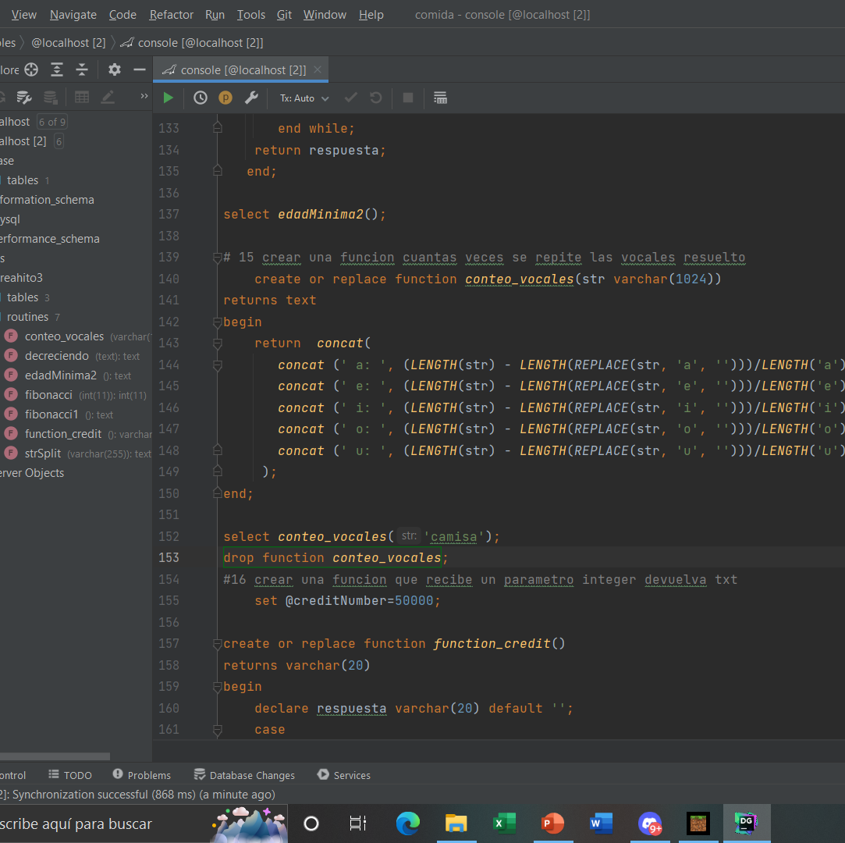
10.¿Cómo crear, modificar y cómo eliminar una función?
Una function se crea con : create function (nombre)
Se elimina con : drop function(nombre de la funcion)
Create or replace function (nombre) para modificar la funcion..

Slide 10
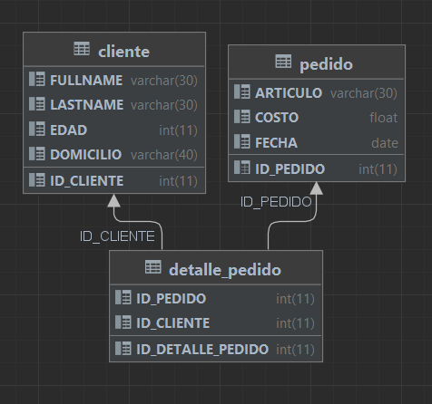
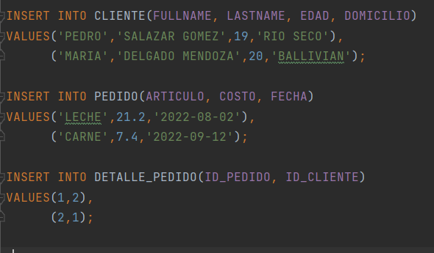
PARTE PRACTICA 11. Crear las tablas y 2 registros para cada tabla para el siguiente modelo ER.

Slide 11
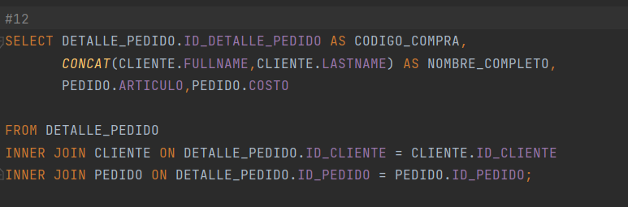
12.Crear una consulta SQL en base al ejercicio anterior.

Slide 12
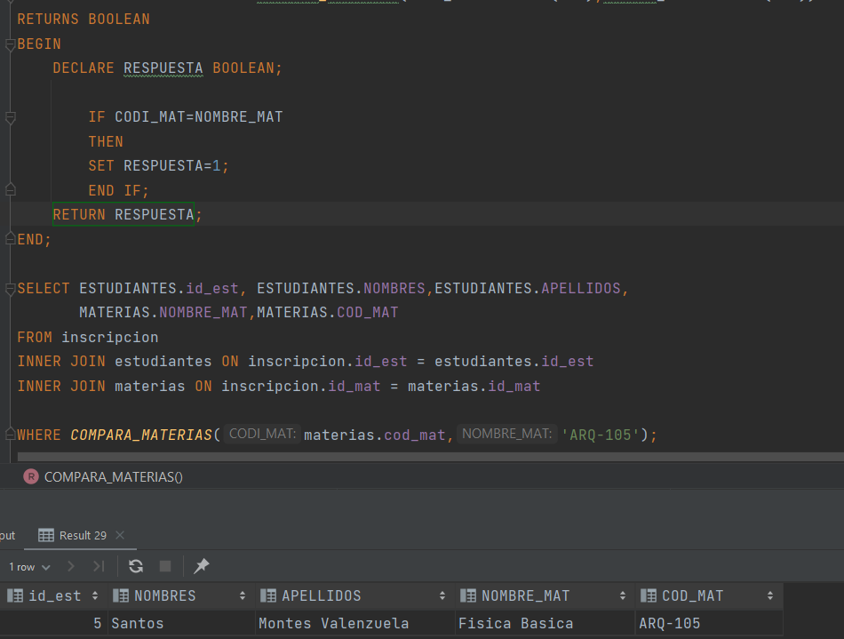
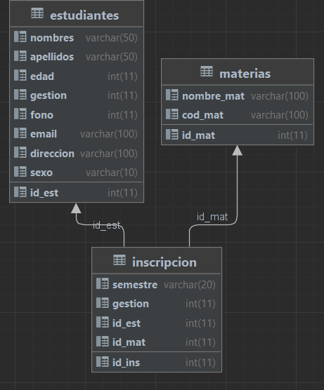
13.Crear un función que compare dos códigos de materia.

Slide 13
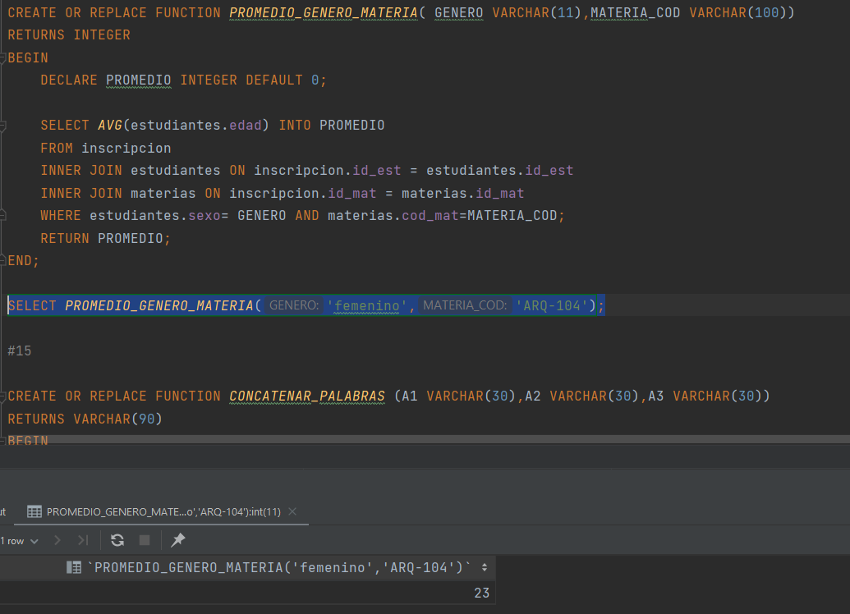
14.Crear una función que permita obtener el promedio de las edades del género masculino o femenino de los estudiantes inscritos en la asignatura ARQ-104.

Slide 14
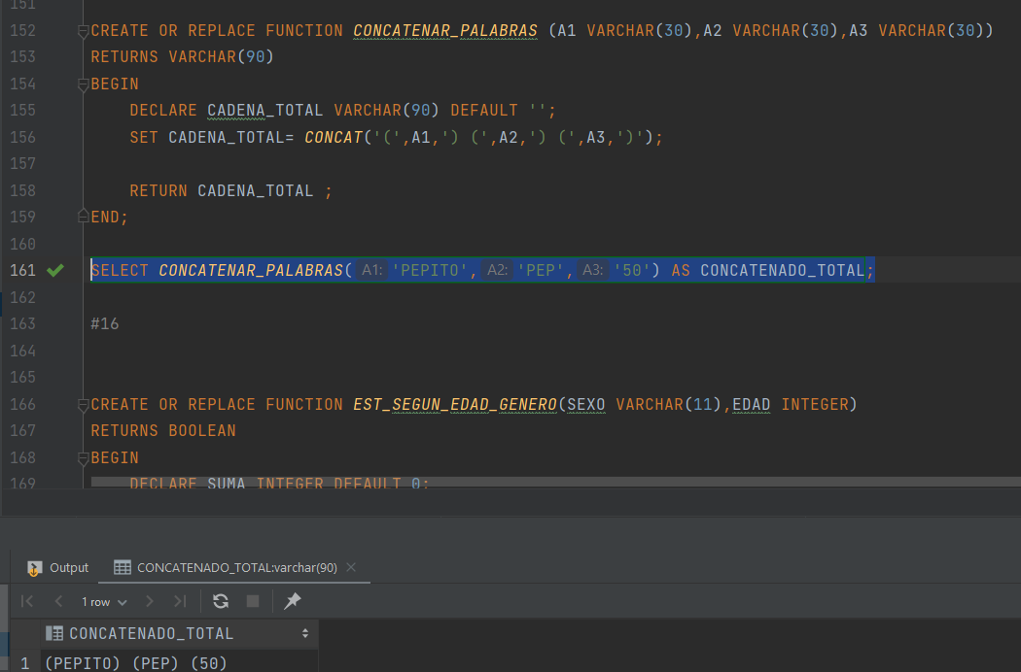
15.Crear una función que permita concatenar 3 cadenas.

Slide 15
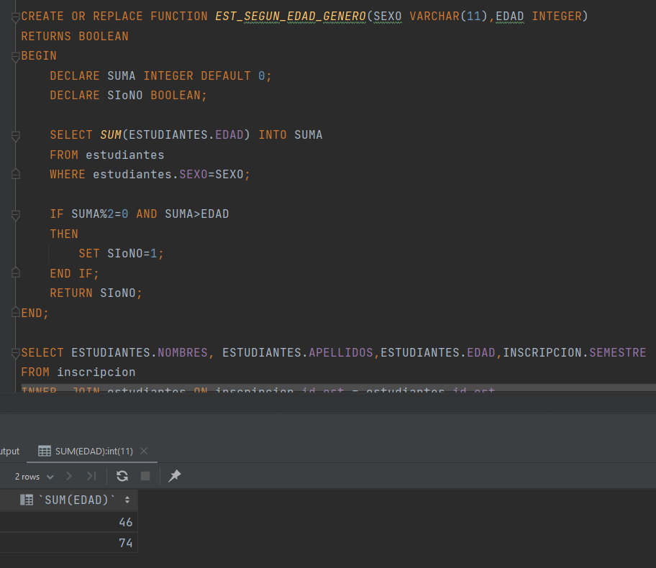
16.Crear una función de acuerdo a lo siguiente:

Slide 16
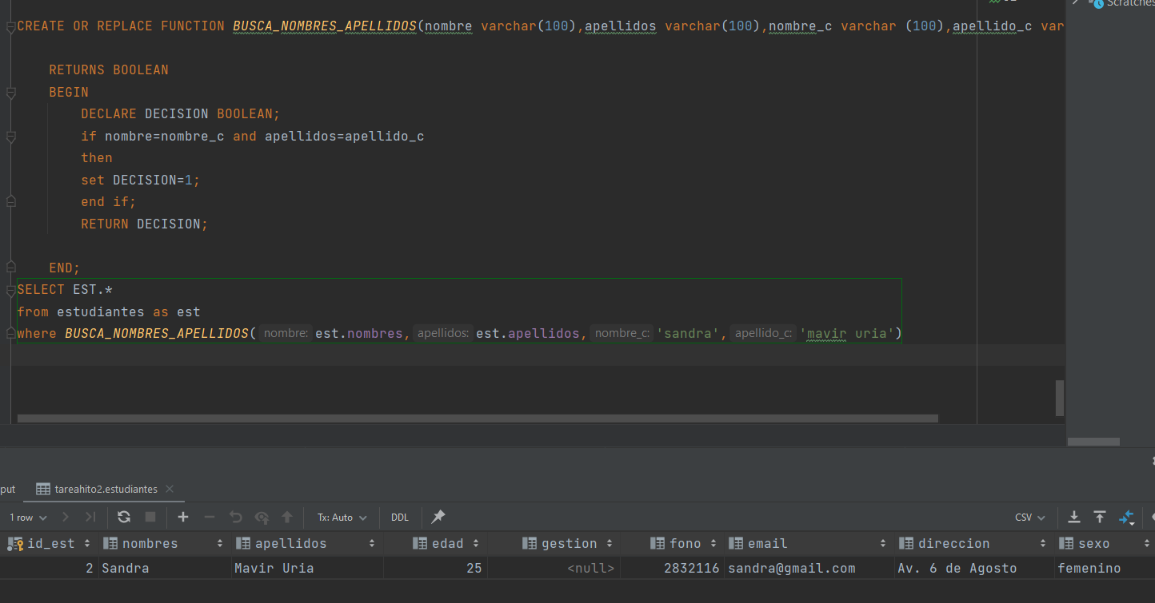
17. Crear una función de acuerdo a lo siguiente:

